Slide 1



Alexander Ocoro
Warner Fdo. Valencia
Mentor
Ejecutor

Slide 2
Objetivo: Introducir los conceptos básicos de HTML5 y CSS3, guiando a los estudiantes a crear una estructura de página web sencilla con estilos básicos.
HTML y CSS Básico I

Slide 3
Objetivo: Comprender la estructura básica de un documento HTML5 y las etiquetas principales para organizar el contenido de la página.
Introducción a HTML5

Slide 4
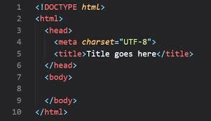

Introducción a HTML5
¿Qué es HTML5?
HTML (HyperText Markup Language) es el lenguaje de marcado que define la estructura de las páginas web.
HTML5 es la última versión del estándar, que incorpora nuevas etiquetas y funcionalidades para mejorar la accesibilidad y semántica del contenido.

Slide 5
Introducción a HTML5
2. Estructura de un Documento HTML
<!DOCTYPE html>: Instrucción para el navegador que indica que se trata de un documento HTML5.
<html>: Elemento raíz que contiene todo el contenido de la página.
<head>: Contiene metadatos sobre el documento, como el título y los enlaces a archivos CSS.
<title>: Define el título que aparece en la pestaña del navegador.
<meta charset="UTF-8">: Define la codificación de caracteres (UTF-8 es la más común y permite usar caracteres especiales).
<body>: Contiene el contenido visible de la página (textos, imágenes, etc.).

Slide 6
Introducción a HTML5
3. Etiquetas de Organización
<header>: Contiene el encabezado de la página, como el logotipo o la barra de navegación.
<footer>: Contiene el pie de página, con información adicional, enlaces o créditos.
<section>: Se usa para agrupar contenido relacionado en una sección específica.
<div>: Contenedor genérico para organizar elementos; útil para aplicar estilos y estructura.

Slide 7
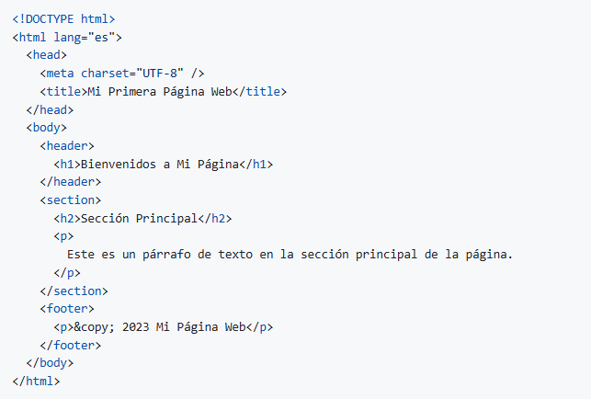
Introducción a HTML5
Ejemplo Práctico: Crear una Estructura HTML Básica
Paso 1: Abre un editor de código (por ejemplo, Visual Studio Code) y crea un archivo llamado index.html.
Paso 2: Escribe la estructura básica en el archivo index.html:

Slide 8
Objetivo: Aprender a usar etiquetas comunes de HTML para agregar texto, enlaces e imágenes a la página.
Etiquetas HTML Comunes

Slide 9
Etiquetas HTML Comunes
Etiquetas de Texto
<h1>, <h2>, <h3>, etc.: Usados para los títulos y subtítulos de una página. El <h1> es el título principal y es único, mientras que <h2> a <h6> son para subtítulos en orden descendente de importancia.
<p>: Define un párrafo de texto.
Enlaces (<a>)
Los enlaces permiten la navegación dentro y fuera de la página.
<a href="url">Texto del enlace</a>: La URL define la ubicación a la que lleva el enlace.
Imágenes (<img>)
<img src="url" alt="texto alternativo">: src define la ruta de la imagen, y alt proporciona un texto alternativo para accesibilidad.
Es importante usar el atributo alt para describir la imagen a personas con discapacidades visuales.

Slide 10
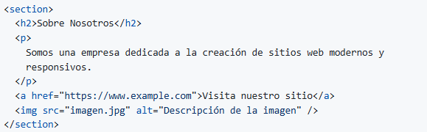
Etiquetas HTML Comunes
Ejemplo Práctico: Agregar Texto, Enlaces e Imágenes a la Página
Paso 1: Abre el archivo llamado index.html.y añade un párrafo de texto, un enlace y una imagen dentro de <section>.
Paso 2: Añade el siguiente contenido:

Slide 11
Objetivo: Aprender a crear formularios de contacto básicos y a insertar elementos multimedia.
Formularios y Multimedia en HTML

Slide 12
Formularios y Multimedia en HTML
Elementos de Formulario y Multimedia en HTML
Formularios
<form>: Contenedor para el formulario.
<input type="text">: Campo de texto para ingresar información.
<input type="email">: Campo para ingresar un correo electrónico.
<button>: Botón para enviar o realizar una acción.
Elementos Multimedia
<audio>: Para insertar audio. Puede usar atributos como controls para permitir la reproducción.
<video>: Para insertar video, con atributos como controls, width, height.

Slide 13
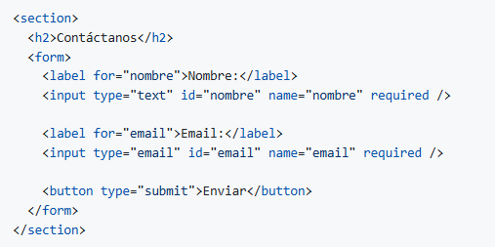

Formularios y Multimedia en HTML
Ejemplo Práctico: Agregar Texto, Enlaces e Imágenes a la Página
Paso 1: En el archivo index.html. un formulario en el <section>.
2. Paso 2: Añade el siguiente contenido:

Slide 14
Objetivo: Introducir CSS3 y aprender a enlazar un archivo CSS externo, usando selectores básicos.
Introducción a CSS3 y Selectores Básicos

Slide 15
Introducción a CSS3 y Selectores Básicos
¿Qué es CSS?
CSS (Cascading Style Sheets) es el lenguaje de estilos que permite personalizar la apariencia visual de las páginas HTML.
Enlace de CSS Externo
Para aplicar estilos CSS desde un archivo externo, enlazamos el archivo CSS en el <head> del HTML.

Slide 16
Formularios y Multimedia en HTML
Ejemplo Práctico: Agregar Texto, Enlaces e Imágenes a la Página
Paso 1: En el archivo index.html. un formulario en el <section>.
2. Paso 2: Añade el siguiente contenido:

Slide 17
Warner Fernando Bonilla
Magister en informática

